Slide 1
Las instituciones de mi comunidad.
Prekinder.
Siguiente

Slide 2
Instrucciones
Para poder realizar este juego los niños y niñas previamente deberán ver imágenes y videos sobre las instituciones de la comunidad, de esta manera se familiarizarán con ellas.
Para continuar se les ira preguntando algún número de su preferencia para ir descubriendo la imagen oculta, cuando ya la descubran se preguntará el rol que cumplen en la comunidad cada institución.
Siguiente

Slide 3
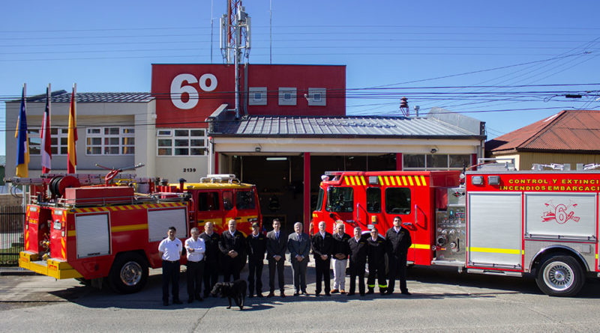
1
2
3
4
Respuesta
5
6
7
8
9
10
11
12
Siguiente

Slide 4
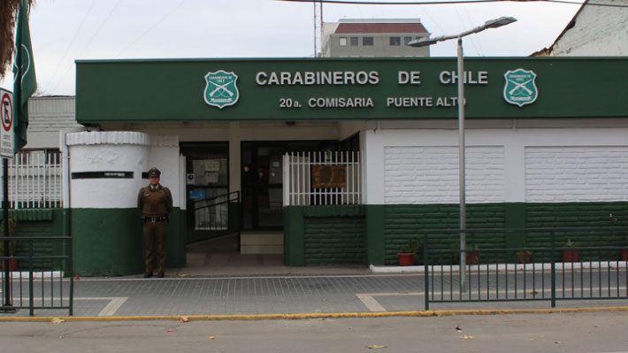
1
2
3
4
Respuesta
5
6
7
8
9
10
11
12
Siguiente

Slide 5
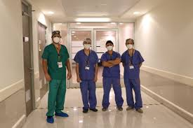
1
2
3
4
Respuesta
5
6
7
8
9
10
11
12
Siguiente

Slide 6
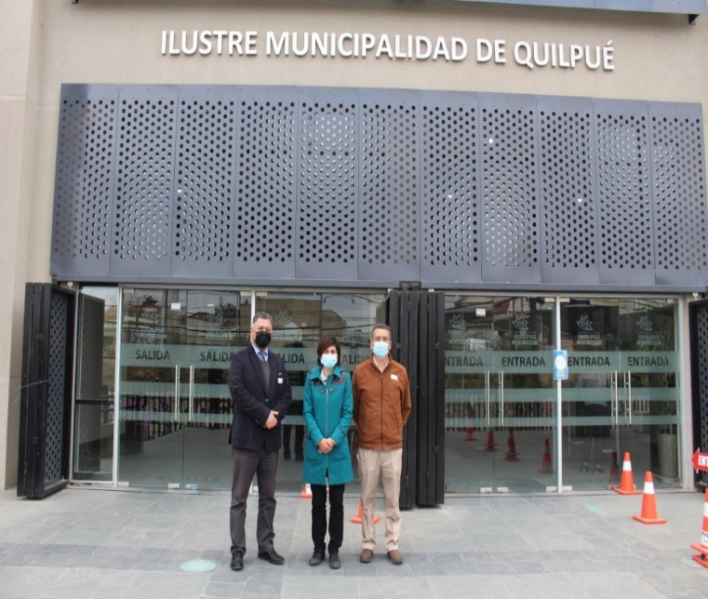
1
2
3
4
Respuesta
5
6
7
8
9
10
11
12
Siguiente

Slide 7
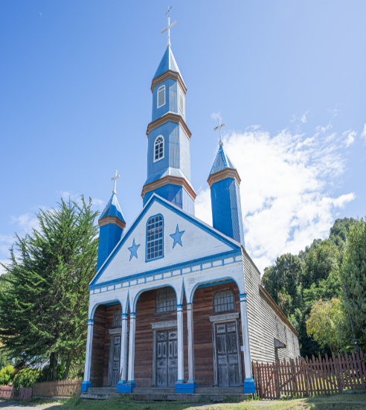
1
2
3
4
Respuesta
5
6
7
8
9
10
11
12
Siguiente

Slide 8
1
2
3
4
2
Respuesta
5
6
7
8
9
10
11
12
Siguiente

Slide 9
Buen
trabajo.

